Slide 1
Управление бизнес-процессами
Тема 3.1
Анализ бизнес-процессов

Slide 2
План
1. Определение понятия «анализ бизнес-процессов»
2. Вопросы, на которые отвечает анализ бизнес-процессов
3. Направления проведения анализа бизнес-процессов
4. Виды анализов бизнес-процессов
5. Структурный анализ бизнес-процессов
6. Количественный анализ бизнес-процессов
7. Логический анализ бизнес-процессов

Slide 3
Анализ бизнес-процессов
позволяет найти стартовые точки для их оптимизации.
Направления анализа бизнес-процессов определяются теми целями, которые для них были определены на этапе стратегии

Slide 4
В ходе анализа процессов необходимо ответить на вопросы:
• Можно ли выполнить процесс быстрее и дешевле?
• Создается ли в ходе процесса добавленная стоимость к услуге/ продукту?
• Есть ли возможность передать на аутсорсинг какие-то функции процесса или даже весь процесс?
• Можно ли стандартизировать процесс?
• Определены ли КПР процесса, необходимые для оценки его результативности и эффективности?

Slide 5
В ходе анализа процессов необходимо ответить на вопросы:
• Есть ли в процессах разрывы (организационные, информационные, системные) и какие из них можно избежать?
• Насколько процесс сложен или прост и можно ли его еще упростить?
• Насколько полно и адекватно ИТ-системы поддерживают выполнение процесса?

Slide 6
Возможные направления анализа процесса:
Предмет анализа | Цель анализа
Цели процесса | Согласование с целями организации
Проблемы процесса | Идентификация проблем и их симптомов, выявление критериев и направлений совершенствования
Характеристики входов | Формирование требований/критериев качества
Характеристики результатов (выходов) | Формирование требований/критериев качества, уровень удовлетворенности клиентов
Взаимодействие с другими процессами | Минимизация числа интерфейсов, упрощение интерфейсов, повышение качества интерфейсов
Состав и логика взаимосвязей функций, составляющих процесс | Устранение дублирования функций, минимизация числа разного рода разрывов, числа интерфейсов
Ресурсное окружение | Оптимизация ресурсного окружения
Исполнители | Набор ролей, четкое разграничение зон ответственности, оптимизация количества исполнителей, минимизация организационных разрывов
Информация | Формирование требований к ИС, минимизация информационных разрывов
Документы | Оптимизация числа документов
Продукты/услуги, создаваемые и потребляемые | Формирование требований, уровень удовлетворенности клиентов, качество

Slide 7
Возможные направления анализа процесса:
Предмет анализа | Цель анализа
Технические ресурсы | Формирование требований к техническим ресурсам
Ключевые показатели результативности | Связь КПР процесса со стратегией компании, их способность отражать работу процесса, алгоритмы их вычисления и методы их измерения, наличие информации для расчета показателей
Показатели во времени | Оптимизация временных характеристик процесса, например времени выполнения, времени простоев и т.д.
Показатели по стоимости | Оптимизация стоимостных характеристик процесса, например стоимости процесса, его отдельных операций
Результативность | Оптимизация показателей процесса, определяющих его результативность
Оценка возможностей процесса (например, по стандарту ISO/IEC 15504) | Оценка атрибутов процессов, определяющих характеристики возможностей процесса
Оценка уровней зрелости процессов | Риски, управление соответствиями Идентификация операционных рисков в рамках процесса, оптимизация показателей, связанных с управлением соответствиями

Slide 8
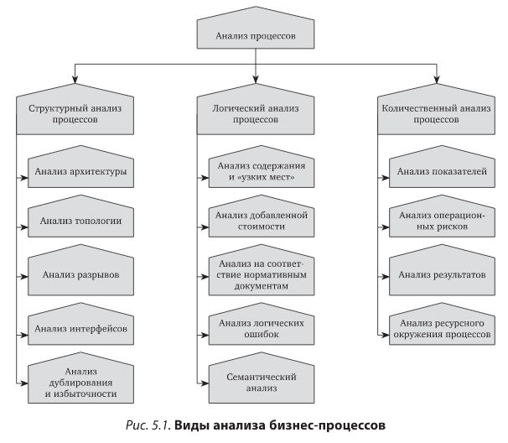
Виды анализов бизнес-процессов

Slide 9
Структурный анализ
• анализ архитектуры процессов — предполагает изучение иерархической структуры моделей, описывающих процессы верхнего уровня, а также моделей, которые детализируют составляющие их подпроцессы (сценарии, процедуры и т.д.);
• анализ топологии процесса, в том числе функционального наполнения и логики построения цепочек процесса;
• анализ организационных, информационных и ИТ-системных разрывов процесса;
• анализ дублирования и (или) избыточности функций в процессе;
• анализ интерфейсов между процессами (подпроцессами).

Slide 10
Количественный анализ
выделение и анализ количественных показателей бизнес-процесса: время выполнения процесса, объем и стоимость используемых ресурсов и т.д.
применяются различные математические модели и методы, включая метод имитационного моделирования, которые дают возможность получить количественные значения параметров, характеризующих выполнение бизнес-процесса.
Это позволяет принимать гораздо более обоснованные решения по проведению изменений в процессах.

Slide 11
Логический анализ
• содержания процесса и узких мест;
• функций процесса в контексте добавленной стоимости;
• на соответствие нормативным документам;
• логических ошибок в рамках процесса и во взаимодействии между процессами;
• модели процесса на соответствие семантическим правилам ее описания.

Slide 12
Количественный анализ
• временные и стоимостные показатели;
• показатели результатов процесса;
• показатели, связанные с операционными рисками и управлением соответствиями;
• показатели, характеризующие использование ресурсов процесса: человеческих (трудовых), материальных, информационных, технических;
• показатели, связанные с качеством процесса

Slide 13
Структурный анализ процесса
анализ его графического представления (модели), включая анализ его топологии, логики выполнения, организационных и информационных разрывов, полноты и адекватности необходимой информации, дублирования и избыточности функций.
Структурный анализ позволяет обнаружить «слабые места» в процессе, которые непросто, а иногда и невозможно найти путем измерения параметров процесса.

Slide 14
Анализ топологии процесса
Топология процесса — это пространственно-геометрическое расположение основных элементов процесса (функций, событий и логических операторов) и связей между ними в рамках модели.
Топология характеризует сложность процесса и не зависит от его временны́х характеристик и повторяемости.

Slide 15
Анализ организационных разрывов
Структурный анализ модели процесса дает достаточную информацию для идентификации организационных разрывов в процессе.
Организационный разрыв — один из видов «точки перехода», когда происходит смена исполнителя при выполнении последовательных функций процесса

Slide 16
Анализ информационных и системных разрывов
Под информационным разрывом понимается разрыв в обеспечении участников процесса информацией (данными из информационных систем и документами), которая необходима при выполнении соответствующих функций.
Анализ наличия информационных разрывов проводится как в рамках самого процесса, так и в связке его с другими процессами.
Оценивается степень избыточности или достатка информации:
• соответствие входных данных процесса тем данным, которые требуются для его эффективного выполнения;
• отсутствие на входе процесса неиспользуемой информации;
• своевременность получения/предоставления и актуальность этой информации.

Slide 17
Анализ интерфейсов между процессами
Многие локальные процессы (подпроцессов) связаны между собой и образуют цепочки процессов, например, процесс производства связан с процессами складской логистики, а складские процессы связаны с транспортировкой и т.д.
Очень важно рассмотреть и проанализировать стыки между «соседними» процессами, на которых происходит передача работ от одного процесса другому. Очень важно понимать, в каком виде или формате передается результат одного процесса следующему.

Slide 18
Анализ дублирующих и избыточных функций
Дублирующими функциями являются одинаковые функции одного процесса, выполняемые разными исполнителями над одними и теми же объектами. Избыточные функции — это функции одного процесса, которые могут быть исключены из процесса без ущерба для создания конечного результата процесса. Дублирующие функции, как правило, являются избыточными. Выявление и исключение дублирующих и избыточных функций из процесса позволяет без серьезных инвестиций улучшить его временные и стоимостные характеристики.

Slide 19
Литература
Громов, А. И. Управление бизнес-процессами: современные методы : монография / А. И. Громов, А. Фляйшман, В. Шмидт ; под редакцией А. И. Громова. — Москва : Издательство Юрайт, 2019. — 367 с. — (Актуальные монографии). — ISBN 978-5-534-03094-5. — Текст : электронный // ЭБС Юрайт [сайт]. — URL: https://biblio-online.ru/bcode/432861
Фролов, Ю. В. Стратегический менеджмент. Формирование стратегии и проектирование бизнес-процессов : учебное пособие для бакалавриата и магистратуры / Ю. В. Фролов, Р. В. Серышев ; под редакцией Ю. В. Фролова. — 2-е изд., испр. и доп. — Москва : Издательство Юрайт, 2019. — 154 с. — (Университеты России). — ISBN 978-5-534-09015-4. — Текст : электронный // ЭБС Юрайт [сайт]. — URL: https://biblio-online.ru/bcode/437776
Долганова, О. И. Моделирование бизнес-процессов : учебник и практикум для академического бакалавриата / О. И. Долганова, Е. В. Виноградова, А. М. Лобанова ; под редакцией О. И. Долгановой. — Москва : Издательство Юрайт, 2019. — 289 с. — (Бакалавр. Академический курс). — ISBN 978-5-534-00866-1. — Текст : электронный // ЭБС Юрайт [сайт]. — URL: https://biblio-online.ru/bcode/433143
Каменнова, М. С. Моделирование бизнес-процессов. В 2 ч. Часть 1 : учебник и практикум для бакалавриата и магистратуры / М. С. Каменнова, В. В. Крохин, И. В. Машков. — Москва : Издательство Юрайт, 2019. — 282 с. — (Бакалавр и магистр. Академический курс). — ISBN 978-5-534-05048-6. — Текст : электронный // ЭБС Юрайт [сайт]. — URL: https://biblio-online.ru/bcode/431307

